Slide 1

МДОУ детский сад №34
ПРОЕКТ
Использование ИКТ
в коррекционно-развивающей
работе учителя-логопеда ДОУ
Подготовила учитель-логопед:
Урываева Ольга Николаевна

Slide 2

Актуальность
  В последние годы заметно увеличилось количество детей с речевыми патологиями. Речевые недостатки являются предпосылкой нарушения умения полноценно общаться со сверстниками и взрослыми, затрудняют социальное и личностное развитие детей, способствуют формированию у них чувства неуверенности в себе, повышенной тревожности, внутреннего дискомфорта.
  Соответственно, возникает необходимость поиска наиболее эффективного пути обучения данной категории детей. Известно, что использование в коррекционной работе разнообразных нетрадиционных методов и приёмов предотвращают утомление детей, поддерживает у них познавательную активность, повышает результативность логопедической работы в целом. Внедрение компьютерных технологий сегодня является новой ступенью в коррекционно-образовательном процессе ДОУ.
  Поэтому, проблему изучения и использования информационных компьютерных технологий в коррекционно-развивающем обучении детей с речевыми нарушениями считаю актуальной и перспективной, имеющей большую практическую значимость.

Slide 3
Паспорт проекта
Продолжительность: долгосрочный 1 год
Участники проекта: учитель-логопед, дети старшего возраста.
Тип проекта: информационно-практико-ориентированный.

Slide 4
Цель: Повышение эффективности процесса коррекционно-логопедического воздействия.
Задачи:
1. Формировать на занятиях положительный эмоциональный фон;
2. Способствовать появлению у детей мотивации к успешному овладению компонентами родной речи;
3. Осуществлять индивидуальный подход в обучении;
4. Воспитывать стремление достичь положительного результата;
5. Совершенствовать разные компоненты речевой системы;
6. Развивать высшие психические процессы: память, внимание, мышление, воображение, восприятие.
7. Обучать некоторым элементарным действиям на ПК;
8. Развивать мелкую моторику.

Slide 5
Системный подход к коррекции речевых нарушений.
Принцип полисенсорного подхода к коррекции речевых нарушений.
Принципы реализации ИКТ на логопедических занятиях:
Принцип
индивидуального
обучения.
Принцип объективной оценки результатов деятельности ребёнка.
Принцип воспитывающего
обучения.
Принцип игровой
стратегии.

Slide 6
Планируемые результаты
Вызвать повышенный интерес и положительный эмоциональный настрой у детей;
Активизировать восприятие, познавательную и мыслительную деятельность дошкольников;
Ускорить процесс постановки и автоматизации звуков, преодолеть негативизм, связанный с необходимостью многократного повторения определённых звуков, слогов, слов;
Способствовать формированию навыка звукобуквенного и слогового анализа, синтеза слова, овладеть навыками чтения;
Тренировать память, внимание и воображение, способствовать общему развитию ребёнка;
Уменьшить утомляемость, дольше сохранять работоспособность.

Slide 7
Использование ИКТ помогает:
При объяснении нового материала;
При закреплении материала;
При повторении;
При обобщении;
При обследовании;
В коррекционной работе по формированию фонематического анализа и восприятия;
В коррекционной работе на лексическом уровне;
В коррекционной работе на синтаксическом уровне;
В коррекционной работе по развитию связной речи.

Slide 8

Основной этап:
Сбор материала для компьютерных игр.
Изготовление логопедических компьютерных игр.

Slide 9
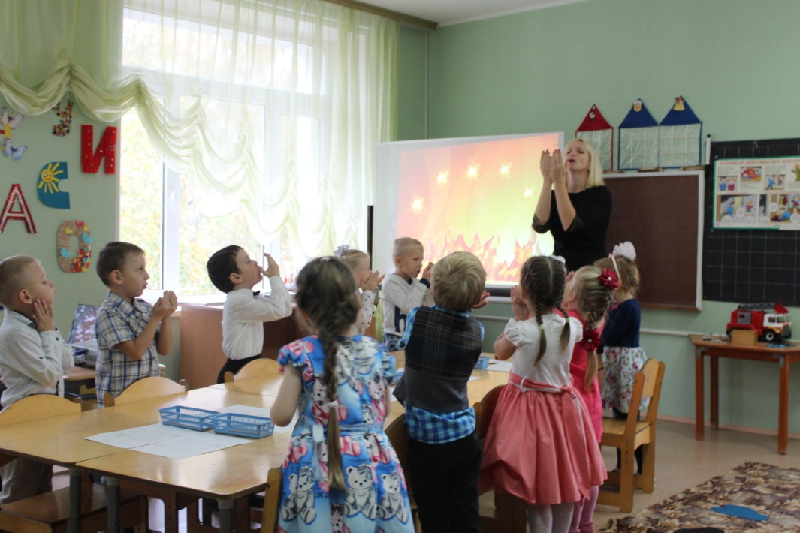
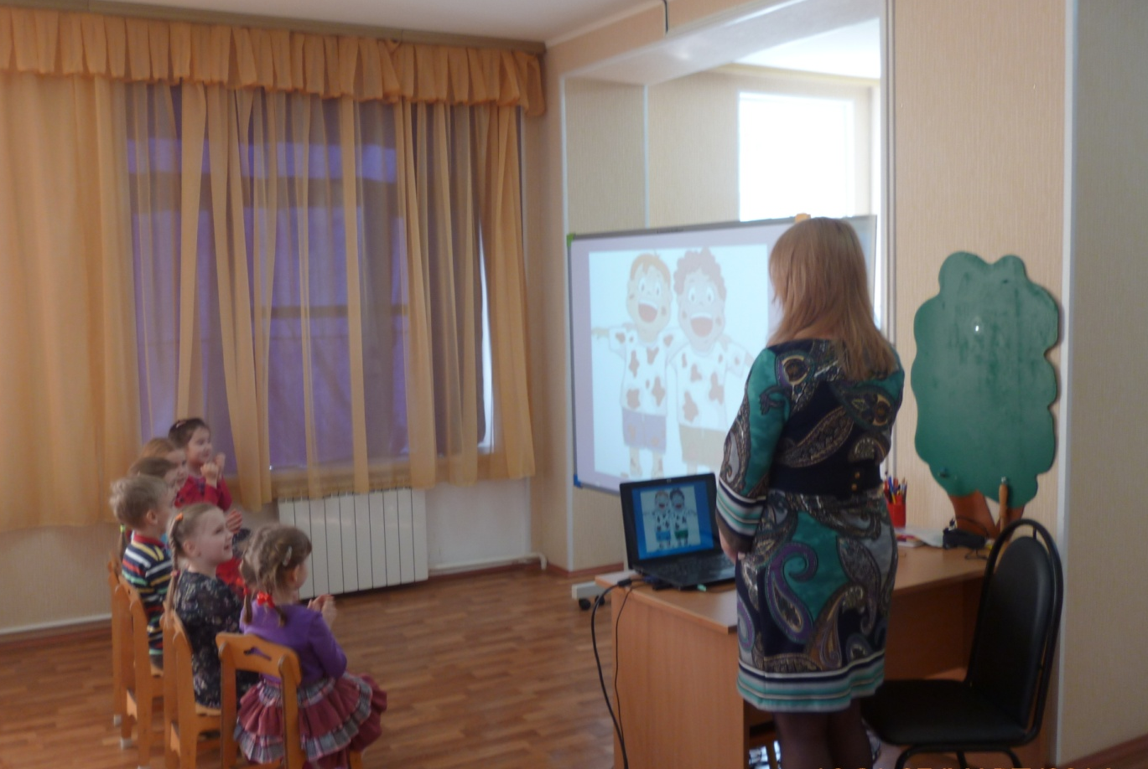
Открытые занятия
с использованием ИКТ технологий.

Slide 10
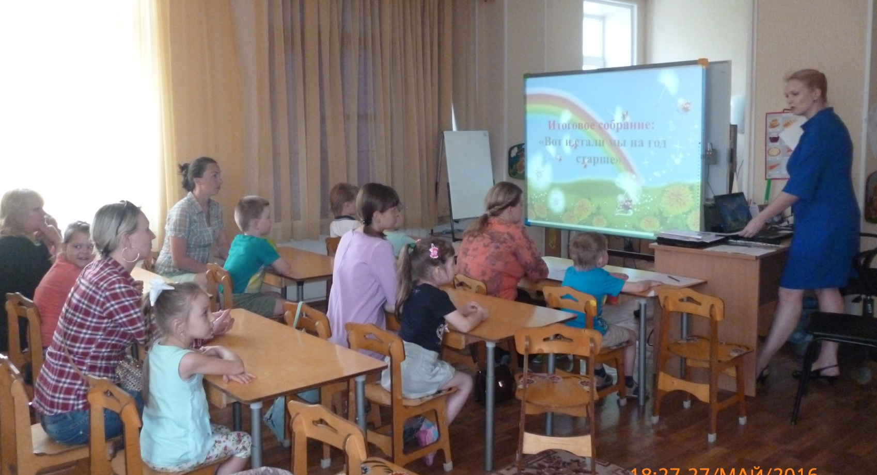
Консультации для родителей о значимости логопедической ритмики для общего и речевого развития детей с использованием ИКТ

Slide 11
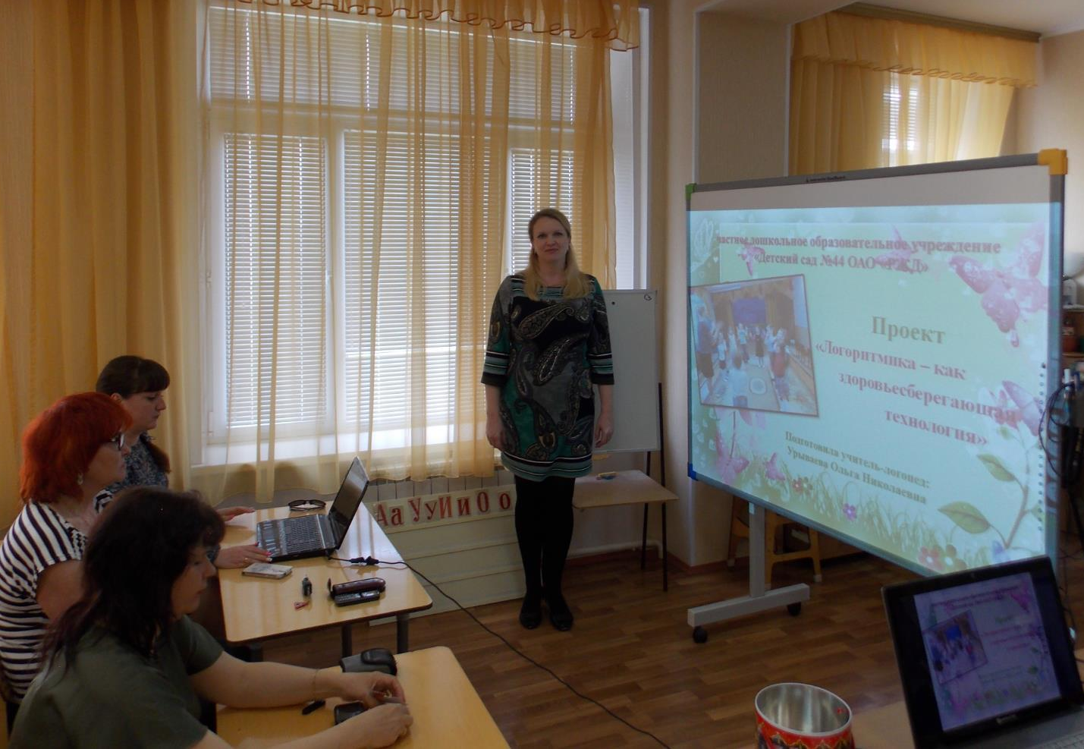
Работа с воспитателями
с использованием ИКТ.

Slide 12
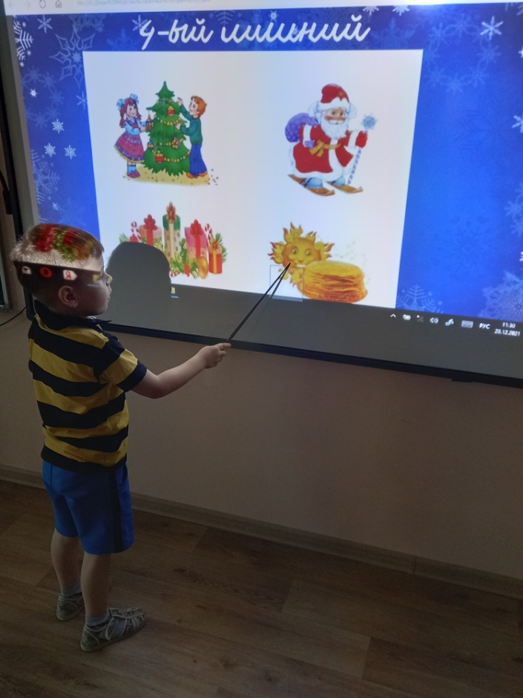
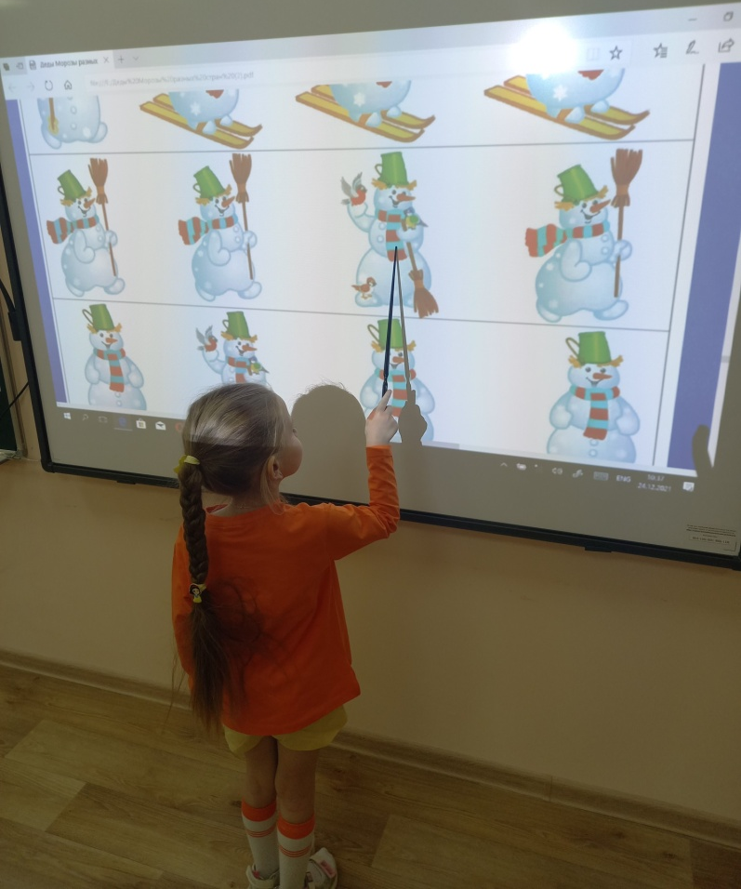
Индивидуальные и групповые занятия с применением интерактивной доски

Slide 13
Заключительный этап:
Создание игротеки логопедических ИКТ игр;
Применение игр в работе учителя-логопеда;
Подведение итогов;
Публичная презентация проекта.

Slide 14
Достигнутые результаты:
  Использование в коррекционно-образовательном процессе компьютерных технологий способствовало формированию чёткости и разборчивости речи, нормализации звукопроизношения, коррекции и развитию неречевого и речевого слухового гнозиса, формированию и развитию звукового анализа и синтеза и фонематических процессов, коррекции лексико-грамматических компонентов речи.
  А также повысилась мотивация дошкольников к логопедическим занятиям, возрос интерес родителей к логопедической работе, и как следствие высокая результативность логопедической работы.

Slide 15
Заключение:
Важно понимать, что использование только одного направления ИКТ не решит всех проблем коррекционной педагогики. И главное, не заменит живого общения с педагогом.
Используя на своих занятиях компьютер, логопед должен помнить, что главная цель его работы – это коррекция речи для реализации полноценного общения ребёнка с другими людьми. Поэтому компьютер рекомендуется использовать только как дополнительное средство работы в течение недлительного времени.
И в заключении мне хотелось бы напомнить слова Конфуция: «Я слышу – и забываю. Я вижу – и понимаю. Я делаю – и постигаю».

Slide 16



